Slide 1
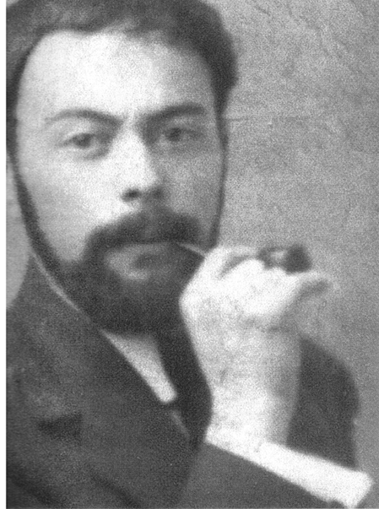
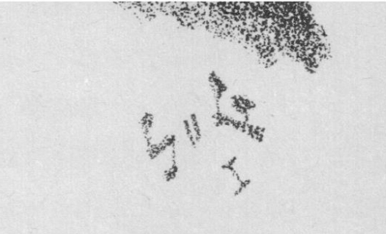
Валерий Дымшиц Европейский университет в СПб Центр «Петербургская иудаика»
МАНИФЕСТЫ ЕВРЕЙСКОГО
ХУДОЖЕСТВЕННОГО АВАНГАРДА
Глава II
Эль Лисицкий О МОГИЛЕВСКОЙ СИНАГОГЕ. ВОСПОМИНАНИЯ Римон, 1923, № 3, сс. 8 – 13. Берлин Перевод с идиша С. Ямпольской и В. Дымшица

Slide 2
Супрематизм
Геометрическая абстракция, 1919
Костюм для оперы
«Победа над Солнцем» (1920)

Slide 3
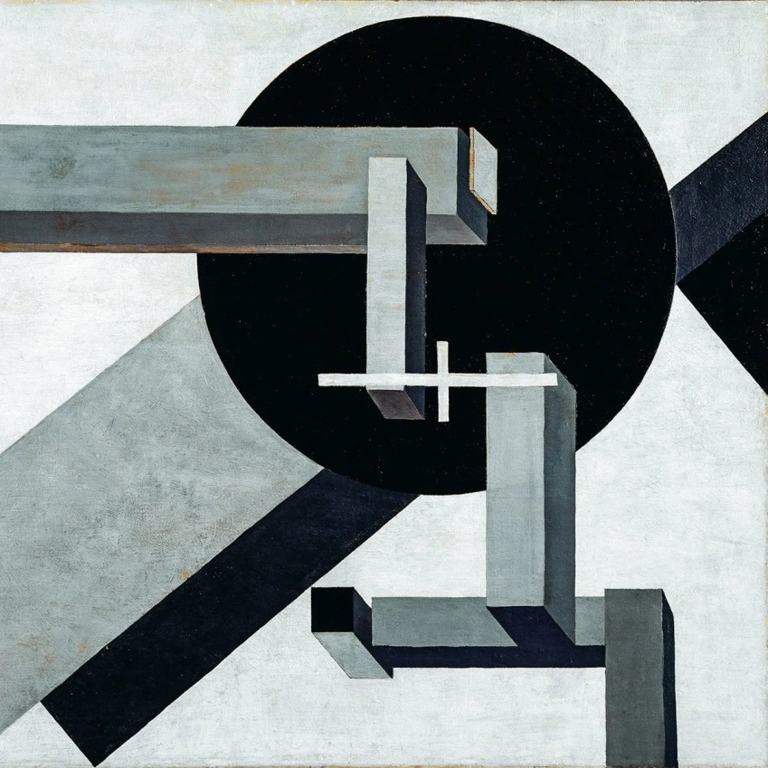
Проуны. Начало 1920-х

Slide 4
Архитектура. Проект горизонтального небоскреба

Slide 5
Фотоколлажи
Советская выставка в Цюрихе, 1929
Автопортрет, 1924

Slide 6
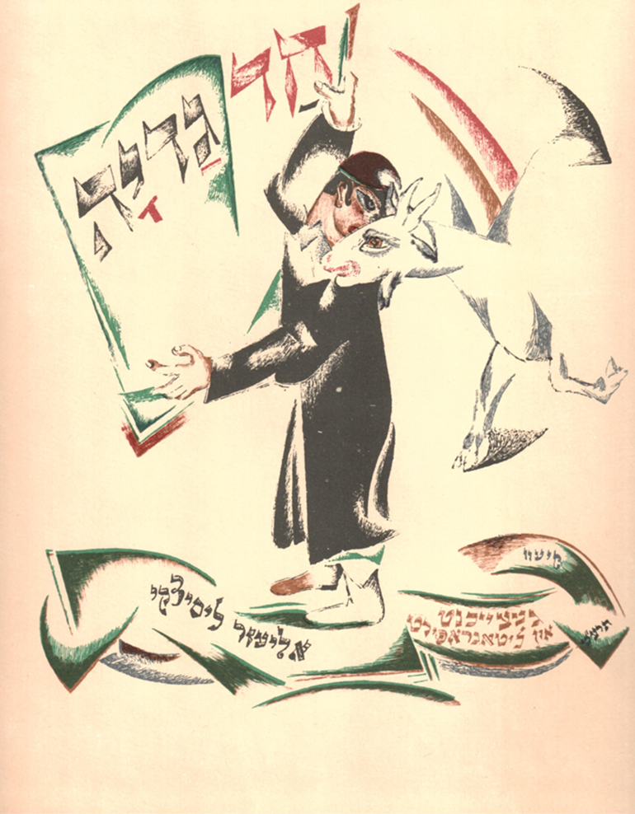
Хад Гадья (Киев, 1919)
Мани Лейб. Ингл-Цингл-Хват. (Москва - Киев, 1918 - 1919)

Slide 7
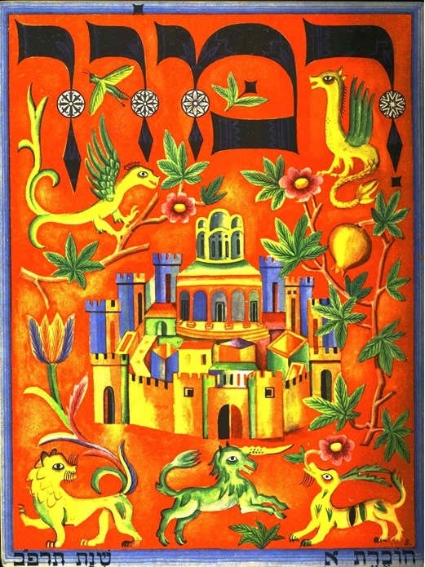
Журнал «Милгройм – Римон» (1922 – 1924)

Slide 8
Два берлинских журнала
Литературно-художественный иллюстрированный журнал
«Жар-птица» (1921 – 1926).
Редакторы: Г. Лукомский, Саша Черный.
Вышло 14 номеров
Tsaytshrift far kunst un liṭeraṭur «Milgroim» (Журнал искусства и литературы «Гранат», 1922 – 1924).
Редакторы: Рахель Вишницер-Бернштейн, Довид Бергельсон, Дер Нистер.
Вышло 6 номеров

Slide 9
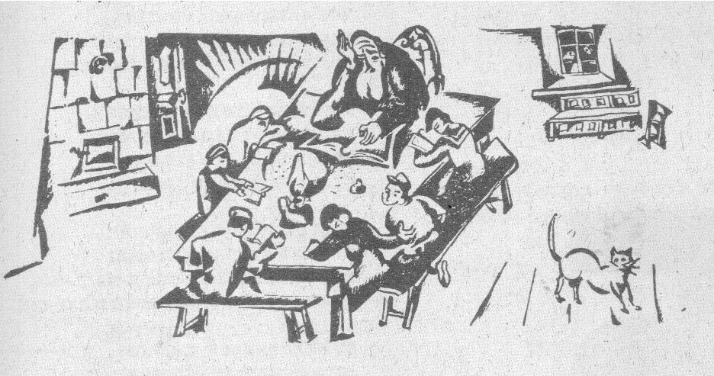
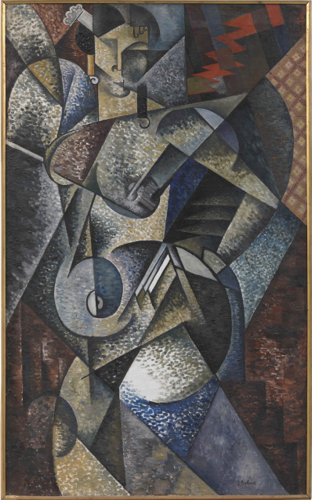
Эль Лисицкий О могилевской синагоге.
Это было между 19… и 1916-м. Глянешь на календарь – не так уж и давно, оглянешься на прожитое – несколько эпох тому назад.
Первопроходцы еврейской живописи добрались со своим ремеслом до восточной границы черты оседлости. Иными словами, они доказали, что если водить по бумаге карандашом или углем, или по холсту кистью и красками – получится картинка. И молодежь начала «творить». Стали возникать группы, из групп – выросли «школы», и из всего этого – проблемы.
Мальчишки из хедера, еще и не нюхавшие Талмуда, уже были пропитаны уксусом анализа.
Л. Лисицкий. Хедер.
Иллюстрация к поэме «Ингл-цингл-хват». 1919
С.-Б. Рыбак.
Женская фигура. 1921.

Slide 10
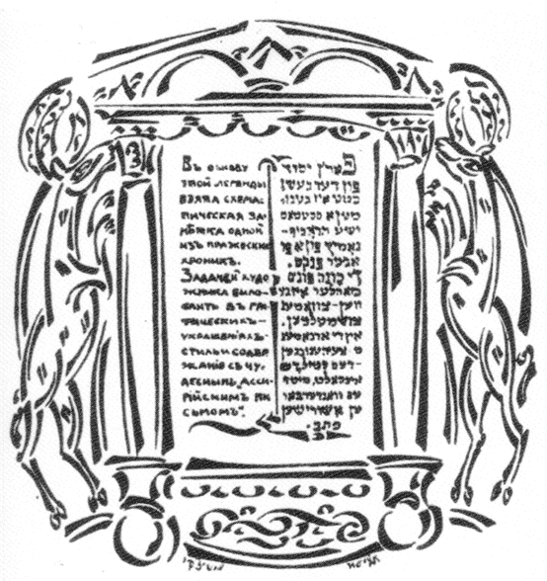
Эль Лисицкий О могилевской синагоге.
И мы, едва взявшись за кисть и карандаш, сразу принялись препарировать не только окружающий мир, но и самих себя. Кто же мы такие? Каково наше место среди народов? И каким
д о л ж н о б ы т ь
наше искусство? Движение это сформировалось в местечках Литвы, Белоруссии, Украины, оттуда докатилось до Парижа и закончилось – а не началось, как мы тогда думали – в Москве на «Первой выставке еврейского искусства» в 1916 г.
Л. Лисицкий Обложка каталога «Выставка картин и скульптур художников-евреев». Москва, апрель 1917 года.
В «Первой выставке еврейского искусства», организованной Еврейским обществом поощрения художеств в апреле 1916 в Петрограде. Лисицкий не принимал участия. Зато активно участвовал в организации второй выставки, которая прошла в апреле 1917 г. в Москве. Он был секретарем ее оргкомитета, подготовил эскиз плаката и обложки каталога.

Slide 11
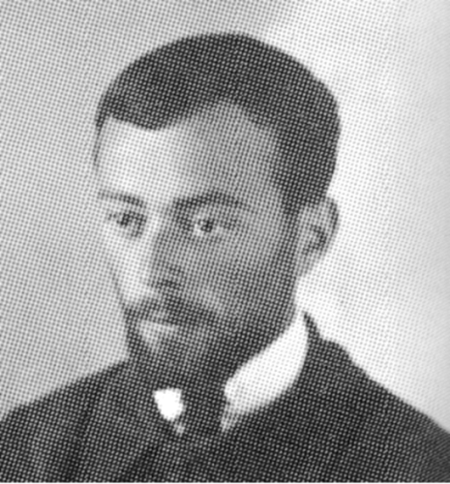
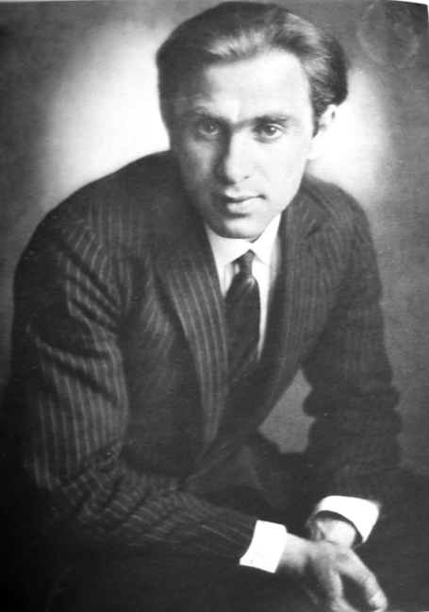
Эль Лисицкий. О могилевской синагоге. Ища самих себя, ища образ нашего времени, мы заглядывали в старые зеркала, стараясь постичь так называемое «народное творчество». Такой путь в начале нашей эпохи проделали почти все народы. Теперь у вас есть логичное объяснение тому, как так вышло, что в один прекрасный летний день я «пошел в народ». За компанию со мной отправился Рыбак.

Slide 12
Эль Лисицкий. О могилевской синагоге.
О могилевской синагоге ходили всякие легенды. Мы пустились вслед за ними. Сначала мы остановились в Копыси. Нам сказали, что копысская синагога – того же типа, что и могилевская, и что расписана она тем же мастером. Увидели же мы в Копысе горстку угля, обгоревшие кирпичи фундамента, да несколько подгнивших бревен, которые кто-то уже отдал на постройку новой синагоги – старая сгорела. Да и всё местечко целиком сгорело, так что никаких следов старины больше не оставалось.Мы поехали дальше. Приехали в Могилев. И еще издали с Днепра заметили черную, высокую, похожую на амбар, небольшую постройку – синагогу. Но это ведь еще только что-то в роде предместья. Это не может быть та синагога.

Slide 13
Эль Лисицкий. О могилевской синагоге.
Мы вышли на берег и отправились в город на поиски. Нас посылали к каким-то новым, каменным, «красивым» синагогам с будуарными фонарями, свежевыкрашенными карнизами и с вывесками, как в провинциальном «синематографе».
Могилев. Большая синагога.

Slide 14
Эль Лисицкий. О могилевской синагоге.
Л. Лисицкий. Интерьер синагоги в Друе. 1916.
Масло на доске.
Через пару часов мы нашли ее. Синагога эта стоит на самом берегу Днепра, но в таком «котле», что она оказывается совершенно спрятана. И это примечательно. Синагоги всегда так располагают, чтобы они доминировали над окружающим пейзажем – как в Друе, в Дубровно и в других местечках: синагога всей своей массой, а в особенности крышей, формирует узнаваемый профиль местечка, так же как характер старого европейского города формируется его башнями и соборами.

Slide 15
Высокая синагога в Дубровне, сер XVIII в.
Л. Лисицкий. Иллюстрации к поэме Мани Лейба «Йингл-Цингл-Хват». Фрагмент обложки
1919.

Slide 16
Эль Лисицкий О могилевской синагоге.
Стиль синагоги могилевского типа (тип чистый, ясный, я бы сказал – классический) – тот же что и у христианских базилик, то есть – возвышается центральная часть с окнами, два более низких флигеля расположены по бокам на севере и юге. Но в отличие от церквей, боковые части тут не открыты, а совершенно отделены от центральной части – от мужской синагоги. Во флигелях – женская синагога, и только узкий проем выше уровня глаз соединяет ее с мужской частью. Это старинный стиль

Slide 17
Синагога в Вормсе, 1175 – 1212 гг.
Главный молитвенный зал, слева вайбершул (женская синагога)
Слева вайбершул (женская синагога).
Его нам довелось увидеть на изображениях внутреннего убранства старейшей синагоги Германии в Вормсе (XIII в.). Там тоже мужская и женская части расположены на одном уровне, и в стене между ними – окошечко. У такого окошечка обычно стояла еврейка, повторявшая за хазаном молитвы, которой вторили остальные молящиеся еврейки. В Вормсе на кладбище есть даже надгробие XIV в. одной такой фирзогерин.

Slide 18
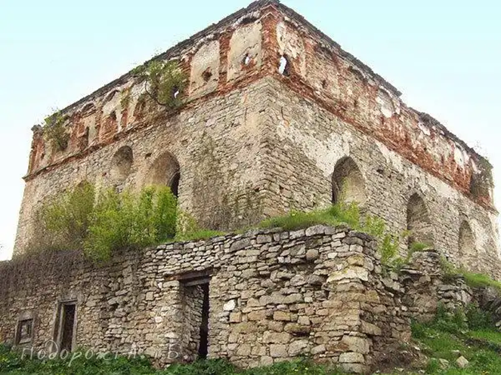
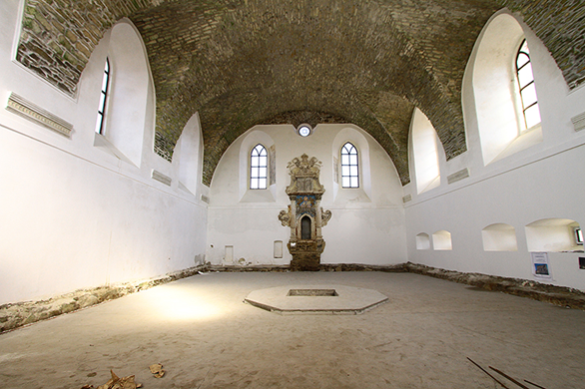
Синагога в Сатанове, 1532 г
Там тоже мужская и женская части расположены на одном уровне, и в стене между ними – окошечко. У такого окошечка обычно стояла еврейка, повторявшая за хазаном молитвы, которой вторили остальные молящиеся еврейки.

Slide 19
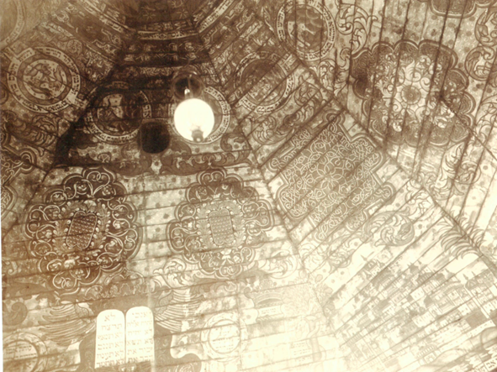
Старая синагога на Школище. Ок. 1680 г. Росписи ок. 1740 г. (Фотоархив экспедиций Ан-ского. Центр «Петербургская иудаика»)
Нет, это было как-то иначе, чем то первое потрясение, которое я испытал, посетив романскую базилику, готическую капеллу, барочную кирху в Германии, Франции, Италии. Может быть, когда ребенок просыпается в своей колыбельке, затянутой пологом, на которой сидят мухи и бабочки, и все это залито солнцем, вот, может быть, тогда он видит нечто подобное.

Slide 20
Эль Лисицкий. О могилевской синагоге.
Стены – деревянные, бревна – дубовые, звенят от удара. Над стенами – дощатый потолок в форме шатра. Все швы на виду, никакой уловки, никакой хитрости плотника. Но все пространство синагоги так разделено художником и так заполнено несколькими локальными цветами, что весь огромный мир живет в нём, и цветет, и летит в этой небольшой чаше.

Slide 21
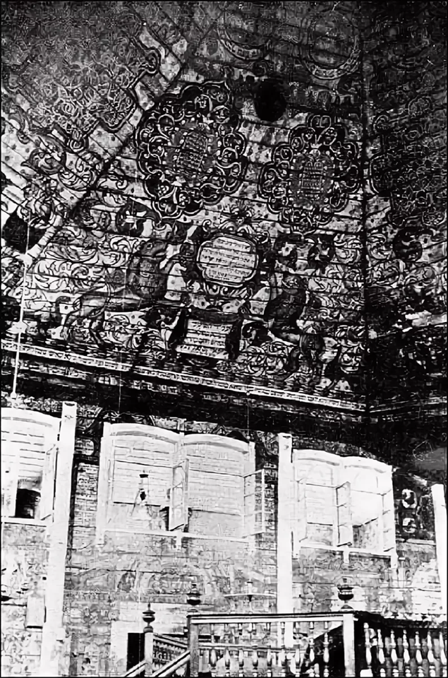
Старая синагога на Школище.
Вся внутренняя поверхность синагоги расписана – от спинок скамеек, которые тянутся вдоль стен, до самой верхушки шатра. Синагога, четырехугольная в плане, переходит в восьмериковый шатровый свод, точь в точь ермолка. Треугольные панели маскируют переход от четырех- к восьмиграннику. Стены и потолок разделены с величайшим чувством композиции. Это явление ничуть не примитивно, оно – плод великой культуры. Откуда она происходит? Мастер этой работы, Сегал говорит в своей подписи, исполненной благородного вдохновения… «Давно уже брожу я по земле живых…».

Slide 22
Старая синагога на Школище. Интерьеры. Могилев. Ок. 1680 г. Росписи ок. 1740 г.
На верхнем щите написано:
Чтобы подробно изобразить это, многие дни бродил я по земле живых, исполняя долг свой и расписывая свод, на который дали пожертвования многие уважаемые господа, благодетели Хевра Кадиши и Гмилут хасадим в честь Господа Бога нашего, создающего горы, да спасет Он нас от всех горестей на веки вечные, да будет воля Его, аминь.
На нижнем щите написано:
Эта священная работа сделана руками г-на Ицхок-Айзика Сегала, благословенна память праведника, из святой общины столичного города Слуцка.
Под изображениями написано:
Чтобы не потерять души своей и духа своего, пусть он [человек] дотошно постигает дела свои, пока он в силе своей и в могуществе своем, ибо Творец вещает человеку речь Свою языком Своим и устами Своими, и да убережет Он его [человека] от посрамления.

Slide 23
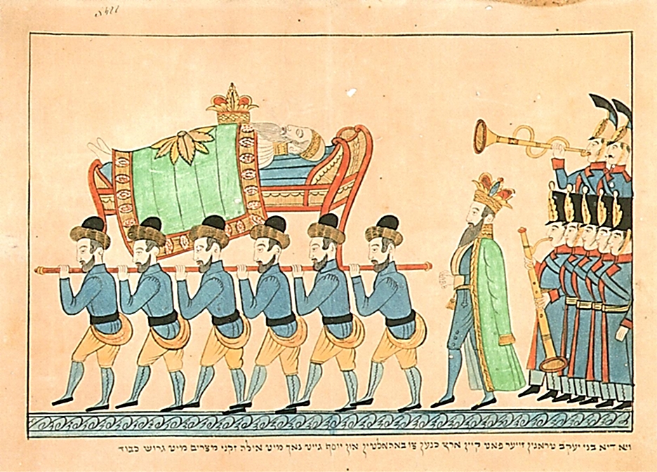
Говорят, что он расписал три синагоги – в могилеве, копысе и долгиново (называют и другие места). После того как мастер закончил работу, он упал со помостей и умер. Так рассказывают в каждом местечке: могилевчане говорят, что он умер в могилеве; копысцы – что в копыси; долгиновцы – что у них. Две последние синагоги сгорели. Долгиновская синагога – уже давно. Мой отец обыкновенно описывал огромную фреску оттуда – погребение иакова, с катафалком, лошадьми, сыновьями иакова, египтянами и так далее. Теперь нам не с чем сравнить его рассказ. Но сама история характерна для оценки художника. Так велико его творение, что дальнейшая жизнь может только принизить его. Закончил эту работу – и душе больше нечего делать в теле.
Похороны Иакова. Рисованный лубок. Волынь. Втор. пол. XIX в.
Подпись: Вот сыновья Иакова несут своего отца погребать в землю Ханаанскую, а Иосиф идет за ними со множеством старцев египетских с большим почтением.

Slide 24
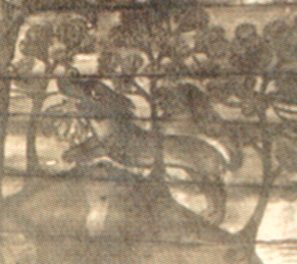
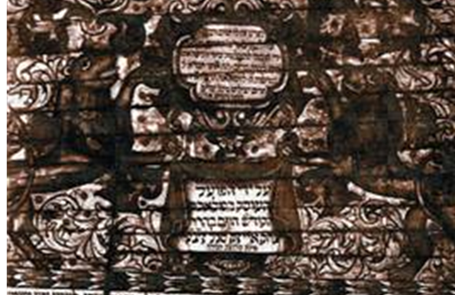
Центр всей композиции – свод. На западной стороне при входе изображены огромные стоящие львы, а под ними – павлины. Львы держат два щита с надписями, на нижнем – надпись в память о художнике. Затем по трем северным и трем южным панелям шатра идет фриз, на котором разворачивается жизнь пожирающих и пожираемых тварей.
лиса тащит в пасти птицу
Синагога в Ходорове (Восточная Галиция), сер. XVII

Slide 25
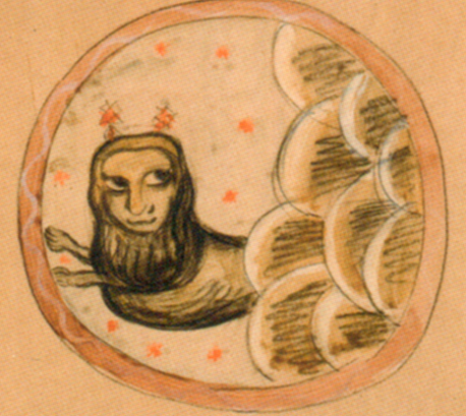
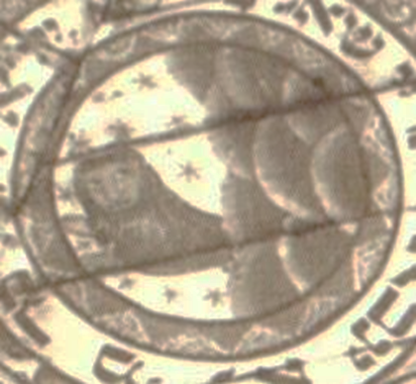
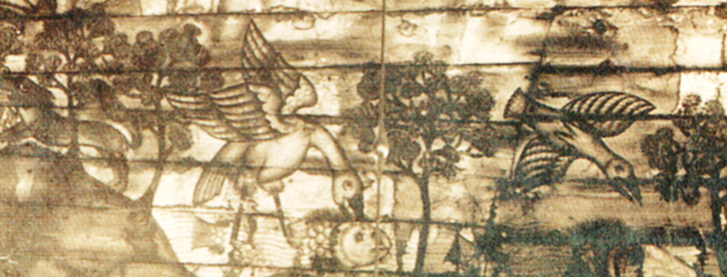
Внизу – вода, над ней – земля, над землей – небо, в небе – звезды, которые распускаются цветами. В воде – рыбы, их ловят птицы. На земле лиса тащит в пасти птицу. Медведь лезет на дерево за медом. Птицы несут в клювах змей. И все эти летящие и бегущие твари – люди. Сквозь маски четырехлапых или пернатых они смотрят человечьими глазами. Это очень примечательная черта еврейского народного искусства. Что являет собой в Могилевской синагоге львиная голова в изображении зодиакального созвездия Льва, как не лицо раввина?

Slide 26
Над фризом расцветает огромный растительный орнамент, кольцом охватывающий весь потолок. Еще выше – череда медальонов скорее ориентального, я бы сказал – мавританского стиля. Сложные плетения в них – мотив, отчетливо напоминающий рисунок Леонардо да Винчи для печати его Академии. И теперь я вспоминаю, что видел однажды в Милане, в Кастелло, залу, потолок которой, расписанный Леонардо, имеет похожий плетёночный орнамент.
Печать Академии Леонардо да Винчи
Сала делле Ассе, Милан, Кастелло (1498).

Slide 27
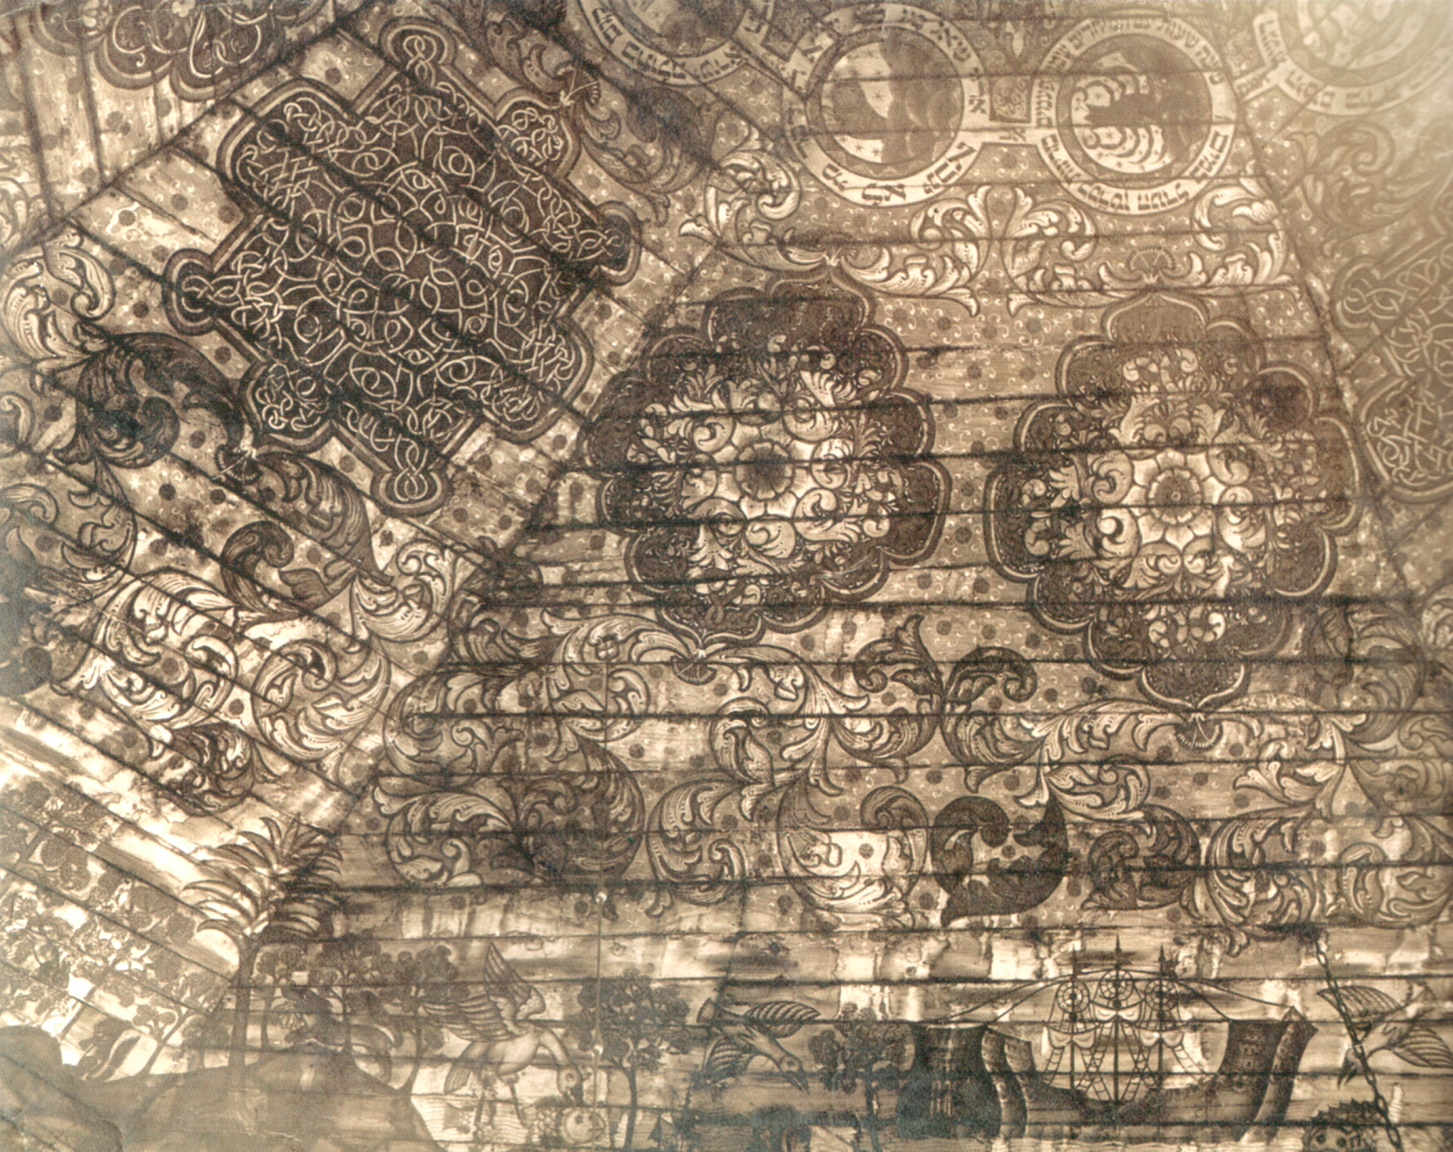
Южный сегмент свода Могилевской синагоги

Slide 28
…череда медальонов <…> . Сложные плетения в них – мотив, отчетливо напоминающий рисунок Леонардо да Винчи для печати его Академии.

Slide 29
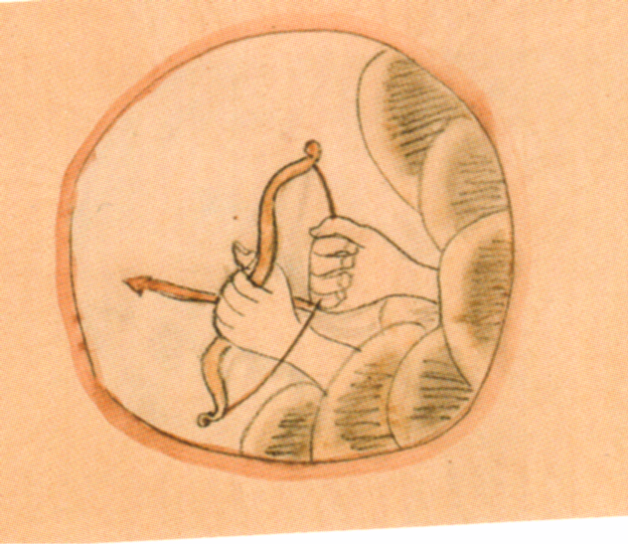
Над ним расположены выстроенные в ряд знаки зодиака. Двенадцать композиций в медальонах связанны вместе в единое целое. Изображение знаков зодиака очень самобытно, некоторые написаны удивительно лаконично и выразительно. Таков, например, стрелец. Нарисованы только руки – одна держит лук, другая натягивает тетиву. Это – «сильная рука», «карающая десница» из Библии. И надо всем – в центре «ермолки» – трехглавый орел, сросшиеся воедино русский или польский орлы.
Трехглавый орел
Стрелец

Slide 30
По сторонам – два панно: слева на северной стене «Вормайза» – некий прóклятый город, окруженный драконом, и Древо Жизни. С другой стороны, на северо-западе – Иерусалим и Древо Познания.
Иерусалим
Вормайзе. Рис. Лисицкого

Slide 31
Древо Познания

Slide 32
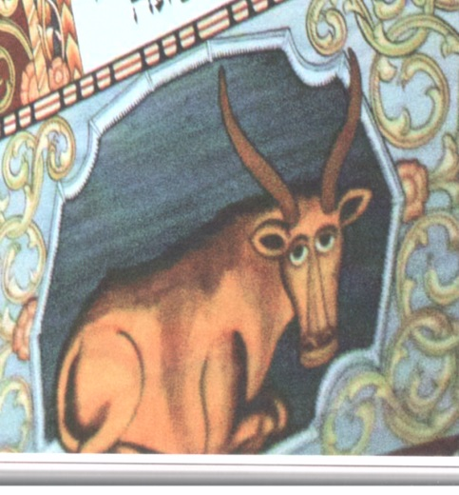
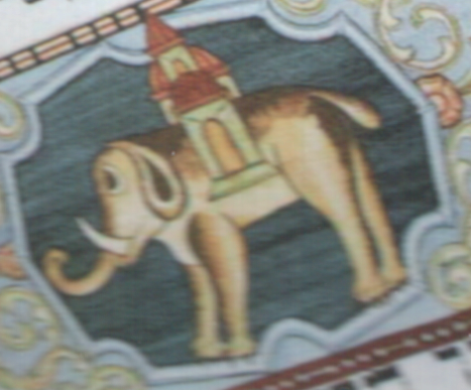
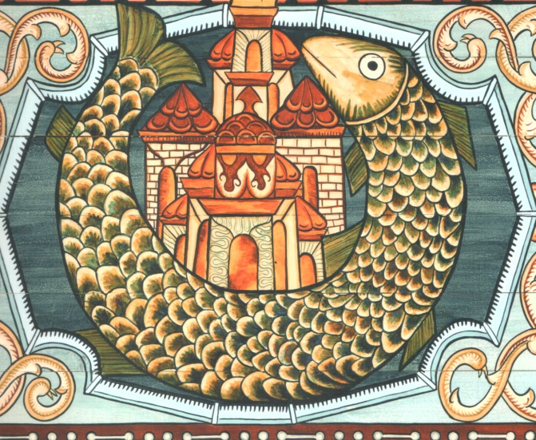
На треугольниках, маскирующих переход от стен к потолку, изображены: на том, что на северо-западе – Шорабор; на другом, на северо-востоке – дикая коза; на третьем, на юго-востоке – Левиафан; а на четвертом на юго-западе – слон с паланкином на спине.
Гвоздеце, Галиция, сер. XVII в. Реконструкция
Шорабор, слон с паланкином на спине, Левиафан.

Slide 33
В синагоге всегда имеется небольшая библиотека. В старых синагогах в книжных шкафах стоят тома Геморы и другие книги самых старинных изданий с богатыми титулами, всевозможными орнаментами и виньетками. Некоторые из таких изданий играли в свое время ту же роль, что сейчас иллюстрированные журналы – они знакомили с новейшими формами искусства. И верно. Однажды я видел надгробие с барельефом такого рода: медведь стоит на задних лапах и обнимает цветочный акантовый орнамент. На чердаке синагоги в Друе в груде обрывков книг, напечатанных в амстердамской типографии в XVI - XVII вв., я видел виньетку с точно таким же мотивом. Не может быть никаких сомнений, что автор барельефа на надгробии был вдохновлен этой виньеткой. Второй пример: резьба и вся композиция многоуровневых орн-койдешей и ренессансно-барочные титулы еврейских книг. Для еврейского резчика эти титульные листы служили образчиками, точно также как для архитекторов – работы Виньола и Палладио. Надгробие. Вишневец. Волынь. 1782 г. Марка типографа Хаима Друкара. Амстердам. Нач. XVIII в.

Slide 34
Спасибо за внимание

